Slide 1


MĨ THUẬT LỚP 1
CHỦ ĐỀ 1
BÀI 2 : CHẤM

Slide 2
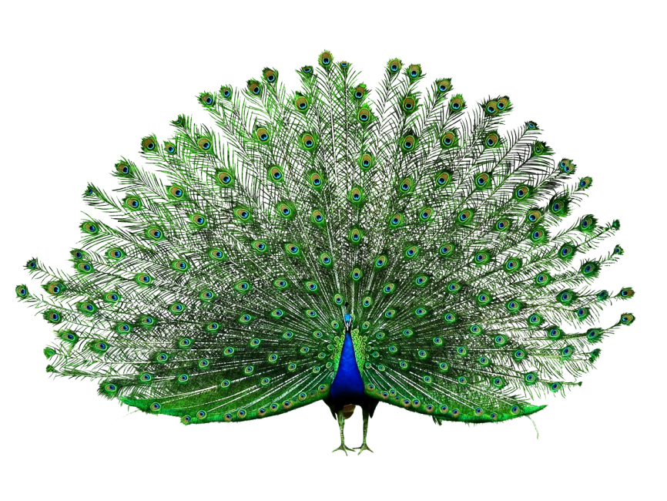
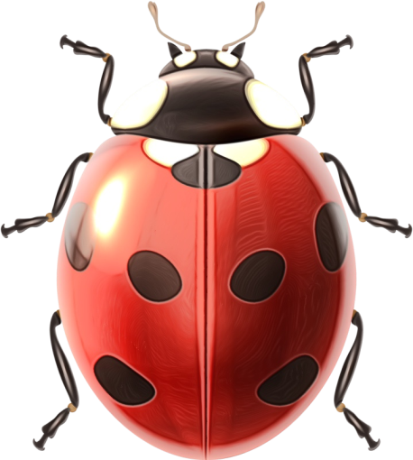
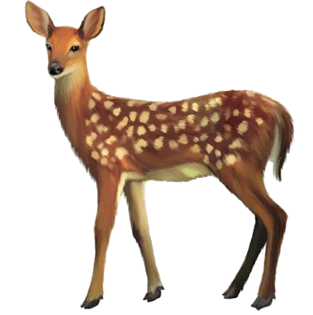

Chấm trong tự nhiên
Con bọ rùa
Con công
Con bướm
Con hươu sao

Slide 3
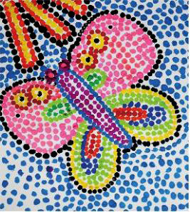
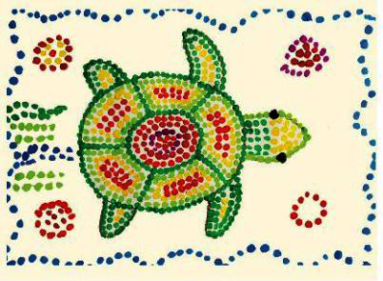
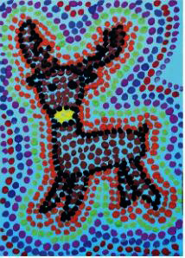
Chấm trong tranh
3
1
1
Con bướm : màu bột, Song An
2
2
Con hươu : màu bột, Đào Đức Đạt
3
Con rùa : màu bột, Đào Đức Trường Sơn

Slide 4

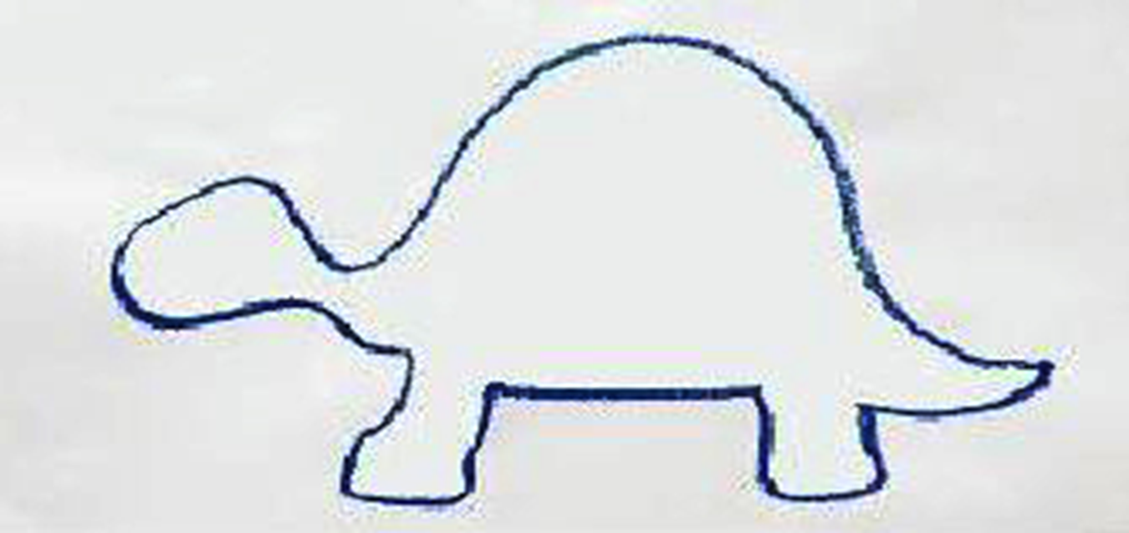
Dùng chấm màu để thực hành sáng tạo
( Gợi ý các bước thực hiện )
Bước 1: vẽ hình bằng bút chì

Slide 5

Dùng chấm màu để thực hành sáng tạo
( Gợi ý các bước thực hiện )
Bước 2 : chấm màu theo nét chì

Slide 6
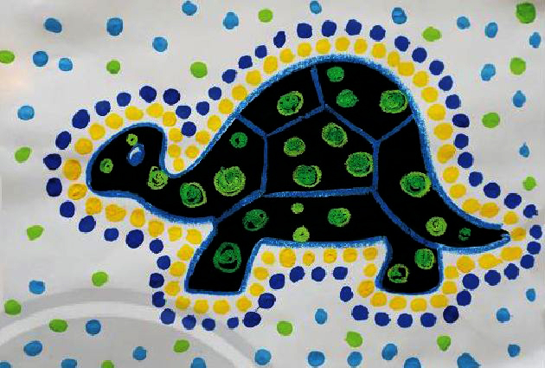
Dùng chấm màu để thực hành sáng tạo
( Gợi ý các bước thực hiện )
Bước 3: chấm màu cho hình vẽ

